Slide 1
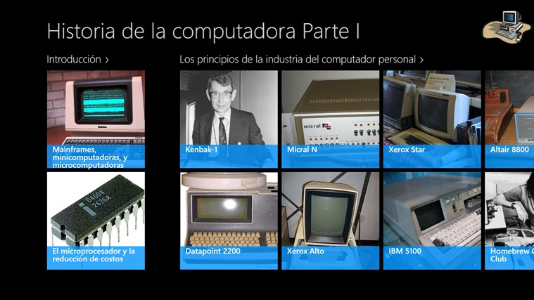

Slide 2
Historia de la Computadora
La primera máquina de calcular mecánica, un precursor del ordenador digital, fue inventada en 1642 por el matemático francés Blaise Pascal. Aquel dispositivo utilizaba una serie de ruedas de diez dientes en las que cada uno de los dientes representaba un dígito del 0 al 9. Las ruedas estaban conectadas de tal manera que podían sumarse números haciéndolas avanzar el número de dientes correcto. En 1670 el filósofo y matemático alemán Gottfried Wilhelm Leibniz perfeccionó esta máquina e inventó una que también podía multiplicar.
El inventor francés Joseph Marie Jacquard, al diseñar un telar automático, utilizó delgadas placas de madera perforadas para controlar el tejido utilizado en los diseños complejos. Durante la década de 1880 el estadístico estadounidense Herman Hollerith concibió la idea de utilizar tarjetas perforadas, similares a las placas de Jacquard, para procesar datos. Hollerith consiguió compilar la información estadística destinada al censo de población de 1890 de Estados Unidos mediante la utilización de un sistema que hacía pasar tarjetas perforadas sobre contactos eléctricos

Slide 3
La máquina analítica
También en el siglo XIX el matemático e inventor británico Charles Babbage elaboró los principios de la computadora digital moderna. Inventó una serie de máquinas, como la máquina diferencial, diseñadas para solucionar problemas matemáticos complejos. Muchos historiadores consideran a Babbage y a su socia, la matemática británica Augusta Ada Byron (1815-1852), hija del poeta inglés Lord Byron, como a los verdaderos inventores de la computadora digital moderna. La tecnología de aquella época no era capaz de trasladar a la práctica sus acertados conceptos; pero una de sus invenciones, la máquina analítica, ya tenía muchas de las características de un ordenador moderno. Incluía una corriente, o flujo de entrada en forma de paquete de tarjetas perforadas, una memoria para guardar los datos, un procesador para las operaciones matemáticas y una impresora para hacer permanente el registro.

Slide 4
Primeros ordenadores
Los ordenadores analógicos comenzaron a construirse a principios del siglo XX. Los primeros modelos realizaban los cálculos mediante ejes y engranajes giratorios. Con estas máquinas se evaluaban las aproximaciones numéricas de ecuaciones demasiado difíciles como para poder ser resueltas mediante otros métodos. Durante las dos guerras mundiales se utilizaron sistemas informáticos analógicos, primero mecánicos y más tarde eléctricos, para predecir la trayectoria de los torpedos en los submarinos y para el manejo a distancia de las bombas en la aviación.

Slide 5
Ordenadores electrónicos
Durante la II Guerra Mundial (1939-1945), un equipo de científicos y matemáticos que trabajaban en Bletchley Park, al norte de Londres, crearon lo que se consideró el primer ordenador digital totalmente electrónico: el Colossus. Hacia diciembre de 1943 el Colossus, que incorporaba 1.500 válvulas o tubos de vacío, era ya operativo. Fue utilizado por el equipo dirigido por Alan Turing para descodificar los mensajes de radio cifrados de los alemanes. En 1939 y con independencia de este proyecto, John Atanasoff y Clifford Berry ya habían construido un prototipo de máquina electrónica en el Iowa State College (EEUU). Este prototipo y las investigaciones posteriores se realizaron en el anonimato, y más tarde quedaron eclipsadas por el desarrollo del Calculador e integrador numérico digital electrónico (ENIAC) en 1945. El ENIAC, que según mostró la evidencia se basaba en gran medida en el ‘ordenador’ Atanasoff-Berry (ABC, acrónimo de Electronic Numerical Integrator and Computer), obtuvo una patente que caducó en 1973, varias décadas más tarde.

Slide 6
Ya en 1945, Vannevar Bush, en un ensayo llamado As We May Think (Como podemos pensar, en idioma español), esbozó una posible solución al creciente problema del almacenamiento y la recuperación de información. En lo que fue llamado más tarde como The Mother of All Demos (La Madre de todas las demostraciones, en idioma español), el investigador Douglas Engelbart del SRI dio en 1968 un adelanto de lo que se convertiría en los elementos básicos de la vida laboral diaria en el siglo XXI (correo electrónico, hipertexto, procesamiento de palabras, video conferencia, y el ratón). La demostración era la culminación de la investigación en el laboratorio Augmentation Research Center de Engelbart, que se concentró en la aplicación de la tecnología de computación para facilitar el pensamiento humano creativo.

Slide 7
Originalmente el término "computadora personal" apareció en un artículo del New York Times el 3 de noviembre de 1962, informando de la visión de John W. Mauchly sobre el futuro de la computación, según lo detallado en una reciente reunión del American Institute of Industrial Engineers. Mauchly indicó, "No hay razón para suponer que un chico o chica promedio, no pueda ser dueño de una computadora personal".1
Seis años más tarde un fabricante tomó el riesgo de referirse a su producto de esta manera, cuando Hewlett-Packard hizo publicidad de sus "Powerful Computing Genie" como "La nueva computadora personal Hewlett-Packard 9100A".2 Este anuncio fue juzgado como demasiado radical para la audiencia a la que iba destinado, y fue reemplazado por un anuncio mucho más sobrio para la calculadora programable HP 9100A.3 4
Durante los siguientes siete años la expresión había ganado suficiente reconocimiento, por lo que cuando la revista Byte publicó su primera edición, se refirió a sus lectores como "en el campo de la computación personal",5 y Creative Computing definió la computadora personal como un "sistema no-compartido (es decir, que no era de tiempo compartido, como los grandes equipos de la época), que cuenta con suficiente potencia de procesamiento, y capacidades de almacenamiento para satisfacer las necesidades de un usuario individual".6 Dos años más tarde, ocurrió lo que la revista Byte llamó la "Trinidad de 1977" de las pequeñas computadoras pre-ensambladas que llegaron al mercado:7 el Apple II y el PET 2001, que fueron promocionados como computadoras personales,8 9 mientras que el TRS-80 era descrito como un microcomputador usado para las tareas del hogar incluyendo la "gestión financiera personal". En 1979 fueron vendidos más de medio millón de microcomputadoras y los jóvenes de esos días tuvieron un nuevo concepto de la computadora personal.

Slide 8
Antes de la introducción del microprocesador a principios de los años 1970, las computadoras generalmente eran sistemas grandes y costosos cuyos dueños eran grandes corporaciones, universidades, agencias gubernamentales, e instituciones de tamaño similar. Los usuarios finales generalmente no interactuaban directamente con la máquina, sino que preparaban tareas para el computador, en equipos fuera de línea como perforadoras de tarjetas. Varias asignaciones para la computadora serían recogidas y procesadas en proceso por lotes. Después de que el trabajo hubiera terminado, los usuarios podían recoger los resultados. En algunos casos podría tardar horas o días entre someter un trabajo al centro de computación y la recepción de la salida,para una mejor calidad .
Una forma más interactiva de uso de la computadora se desarrolló comercialmente por mediados de los años 1960. En un sistema de tiempo compartido, múltiples terminales permitieron a mucha gente compartir el uso de un procesador de computadora mainframe. Esto era común en aplicaciones empresariales y en ciencia e ingeniería.

Slide 9
Un modelo diferente del uso de la computadora fue presagiado en la manera en que fueron usados las tempranas computadoras experimentales precomerciales, donde un usuario tenía uso exclusivo de un procesador.11 En lugares como el MIT, los estudiantes con acceso a algunos de las primeras computadoras experimentaron con aplicaciones que hoy serían típicas de una computadora personal, por ejemplo, el diseño asistido por computadora fue previsto por el T-square, un programa escrito en 1961, y un ancestro de los juegos de computadora de hoy se encontró en el Spacewar! de 1962. Algunos de las primeras computadoras que pudieron haberse llamados "personales" eran minicomputadores tempranos tales como el LINC y el PDP-8, y posteriormente el VAX, y minicomputadoras más grandes de Digital Equipment Corporation (DEC), Data General, Prime Computer, y otros. Para los estándares de hoy, eran muy grandes (alrededor del tamaño de un refrigerador) y de costo prohibitivo (típicamente decenas de miles de dólares), y por lo tanto raramente fueron comprados por individuos. Sin embargo, eran mucho más pequeños, menos costosos, y generalmente más simples de operar que muchos de las computadoras mainframes de ese tiempo, por lo tanto eran asequibles por laboratorios individuales y proyectos de investigación. Las minicomputadoras liberaron en gran parte, a estas organizaciones, del procesamiento por lotes, y de la burocracia de un centro de computación comercial o universitario.

Slide 10
Además, los minicomputadoras eran relativamente más interactivos que las unidades centrales, y pronto tendrían sus propios sistemas operativos. El minicomputador Xerox Alto (1973) fue un hito en el desarrollo de las computadoras personales, debido a su interfaz gráfica de usuario, pantalla de mapa de bits de alta resolución, gran almacenamiento de memoria interno y externo, ratón, y software especial.

Slide 11
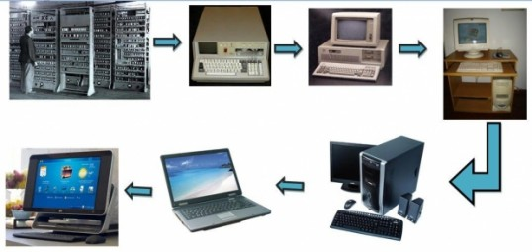
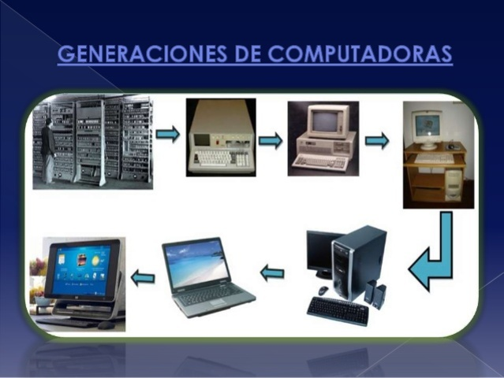

Slide 12
